Slide 1
第四章 短时傅立叶分析

Slide 2
4.1 有关时频分析的概念

Slide 3
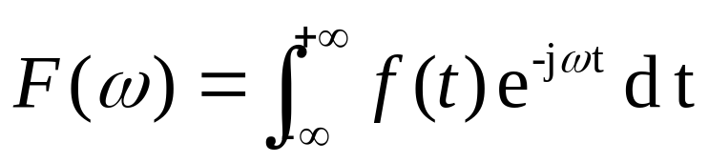
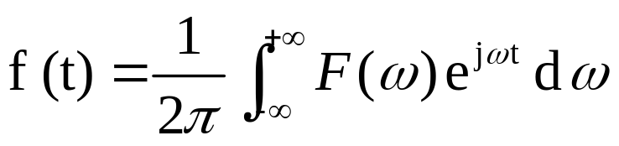
一 信号的时频分析
同时具有时间和频率分辨能力的信号分析方法
信号时频分析的重要性：
  时间和频率是描述信号的两个最重要的物理量。
  信号的时域和频域之间具有紧密的联系。
传统的傅立叶变换分析方法的缺点：
  傅立叶变换：

Slide 4

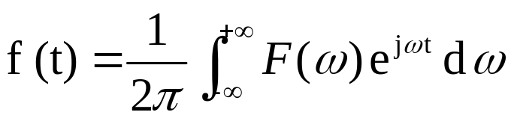
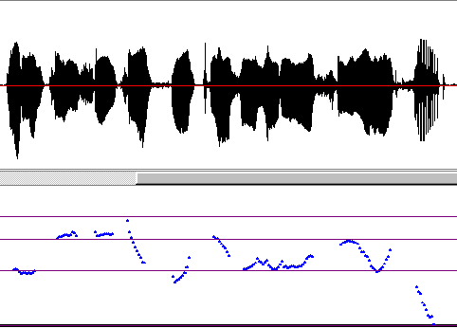
反映傅立叶变换缺点的例子：
例：语音识别
我 们 衷 心 祝 福 各 族 人 民 新 年 好
我 们 衷 心 祝 福 各 族 人 民 新 年 好
我 们 衷 心 祝 福 各 族 人 民 新 年 好
我 们 衷 心 祝 福 各 族 人 民 新 年 好

Slide 5
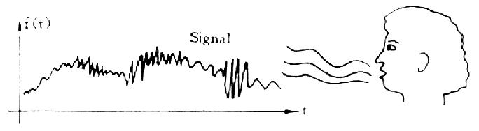
傅立叶变换的优缺点：
优点：
精确的频率分辨能力；
缺点：
用傅立叶变换提取信号的频谱需要利用信号的全部时域信息。
傅立叶变换没有反映出信号的非平稳的特性。事实上，非平稳信号的频率成分是随着时间变化的，而傅立叶变换不能反映信号的这种非平稳性质。如：傅立叶变换的积分作用平滑了非平稳信号的突变成分。

Slide 6
解决傅立叶变换缺点的方法：
例：语音识别
加窗（口）g(t)
我 们 衷 心 祝 福 各 族 人 民 新 年 好

Slide 7
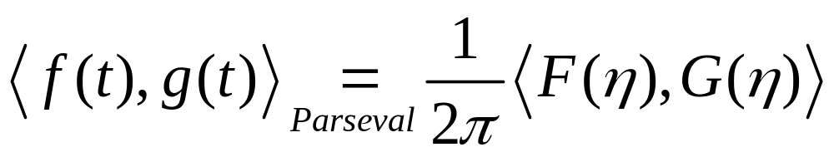
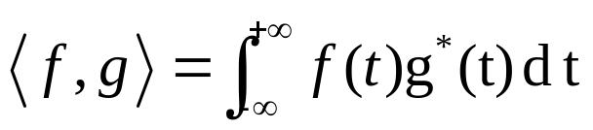

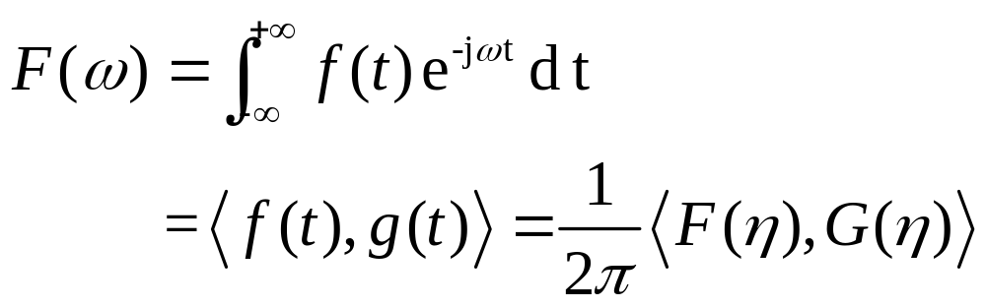
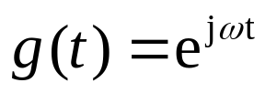

二 窗口傅立叶变换（Gabor变换）
1）进一步分析为什么傅立叶变换具有精确的频率分辨能力而没有时间分辨能力
窗口(持续区间）在时域无穷大
窗口(持续区间)在频域无穷小

Slide 8
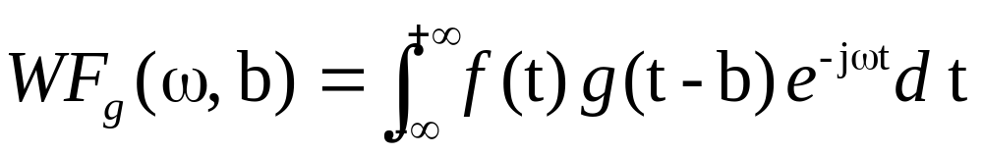
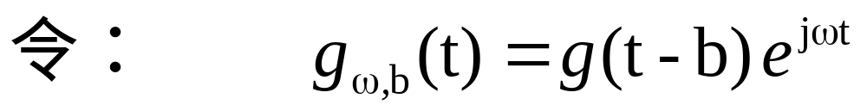
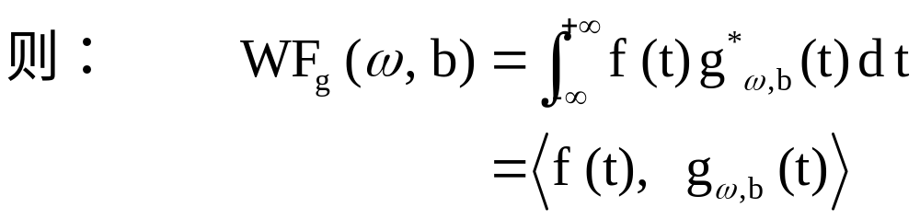
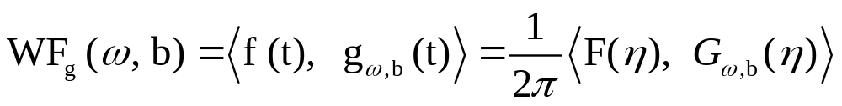
2）窗口傅立叶变换的定义：
  假设 f(t) ∈ L²(R)，则以g(t)作为窗函数的窗口傅立叶变换定义为：

Slide 9




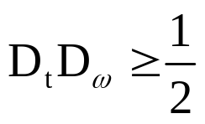
3）窗口傅立叶变换的物理意义
若g(t)的有效窗口宽度为D_{t}X D_{ω} ，则WF_{g}(ω, b)给出的是f(t)在时频窗口[b - D_{t}/2, b + D_{t}/2] X [ω - D_{ω} /2, ω + D_{ω} /2]内的时频信息
D_{ω}
D_{t}
有效窗口宽度D_{t}越小，对信号的时间定位能力越强
有效窗口宽度D_{ω}越小，对信号的频率定位能力越强
由于 (Heisenberg测不准原理)，窗口傅立叶
变换对信号的时间定位和频率定位能力是矛盾的

Slide 10
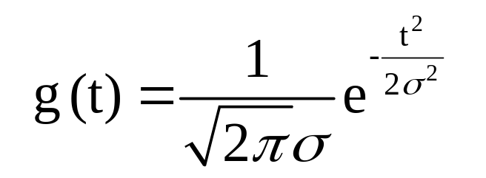
4) 窗口傅立叶变换时频分辨能力的性能分析：
由于 (Heisenberg测不准原理)，窗口傅立叶变
换对信号的时间定位和频率定位能力是相互矛盾的：
窗口傅立叶变换的时间分辨率和频率分辨率不可能同时
提高，只能以一种分辨率的降低来换取另一种分辨率的
提高；以高斯函数作为窗函数相对来说综合效果最好。
D_{ω}
D _{t}

Slide 11
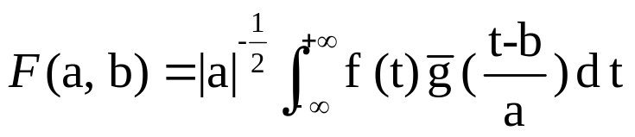
5）解决窗口傅立叶变换缺点的方法：
D _{ω}
D _{t}
问题的提出：
  窗口傅立叶变换窗口没有自适应性，只适合分析所有特征尺度大致相同的信号，不适于分析多尺度信号和突变过程。
解决方法：
  引入窗口变化机制，同时求各种窗口大小下的变换，这样变换系数中就同时包含各种特征尺度下信号的信息。
-------小波变换
但小波变换物理意义不明确，而窗口傅立叶变换有着较为明确的物理意义。

Slide 12
4.2 短时傅立叶分析
(STFT,Short Time Fourier Transform)
窗口付立叶变换我们又称为短时傅立叶分析

Slide 13
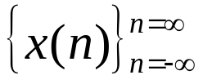
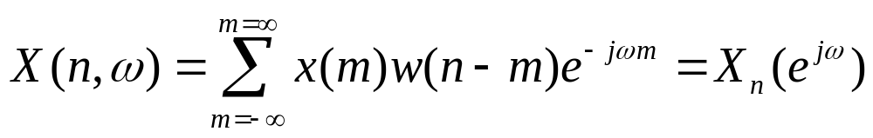
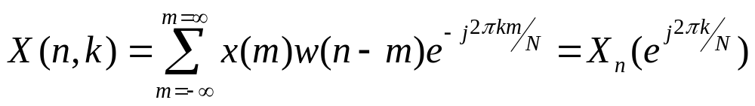
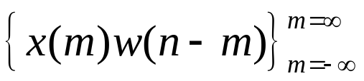

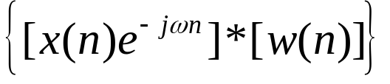
一 STFT定义
的离散时间STFT定义为
分析窗
的离散STFT定义为
两种解释:
1) n固定时,离散时间FT 或 DFT
2) 或k固定时→滤波

Slide 14

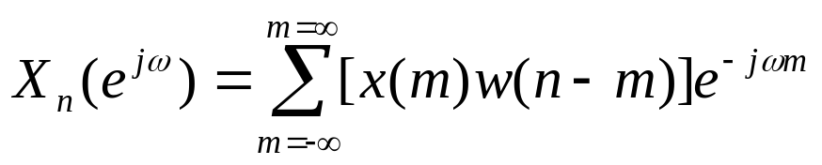





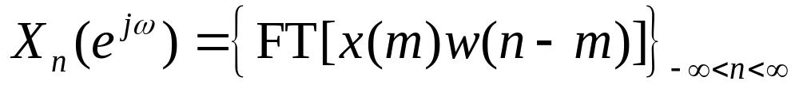
1 傅立叶变换的解释

Slide 15

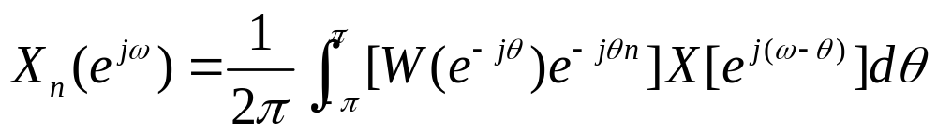

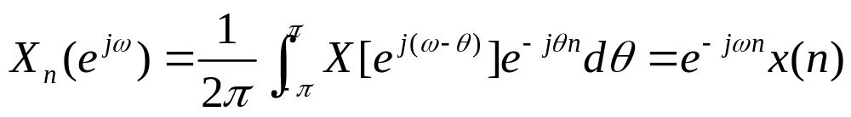
在频域平滑
讨论:
1)
保留了信号的所有时间变化,但不提供任何频率分辨率
D_{ω}
D_{t}=0

Slide 16

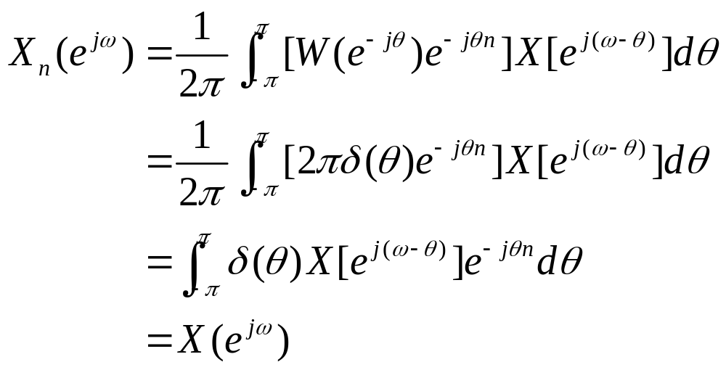
2)
退化为傅立叶变换,不提供任何时间分辨率
D_{ω} =0
D_{t}

Slide 17
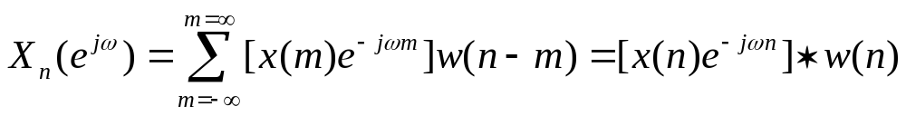
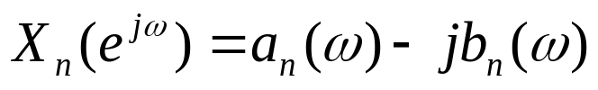



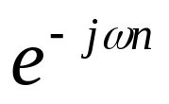





2 滤波器的解释
1)第一种形式(低通)
复数实现
形式
实数实现
形式

Slide 18
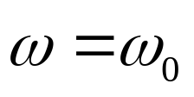




物理意义：

Slide 19
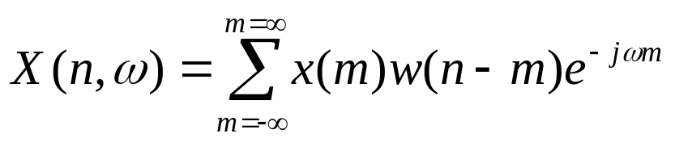

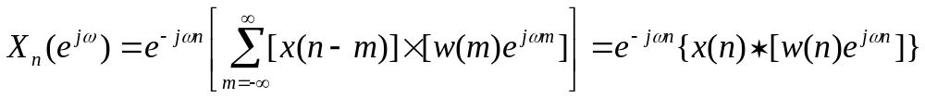










2)第二种形式(带通)
复数实现
形式
实数实现
形式

Slide 20

物理意义：

Slide 21


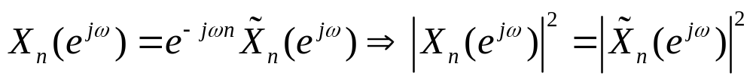


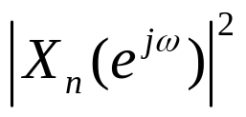
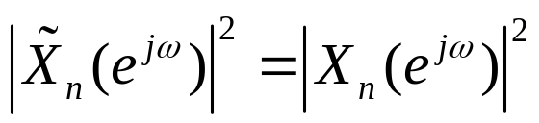



3)二种形式的比较
若需求出复数结果,低通形式简单些
若只需求出幅度谱,带通形式简单些
低通形式
带通形式

Slide 22
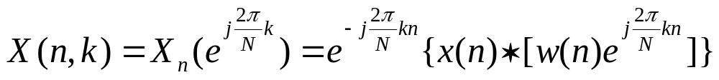
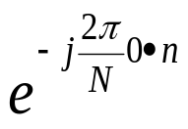
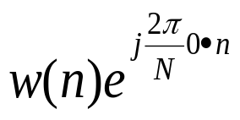

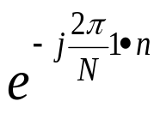
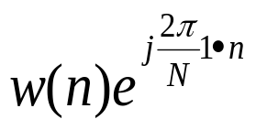

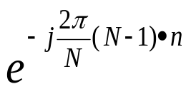
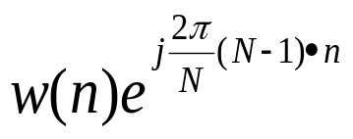

4)离散STFT的滤波器组实现
离散STFT和离散时间STFT一样可有两种解释.在此以带通滤波器组实现为例
…….

Slide 23


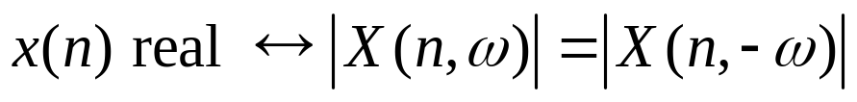
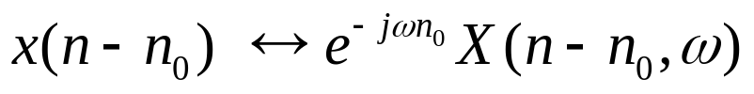


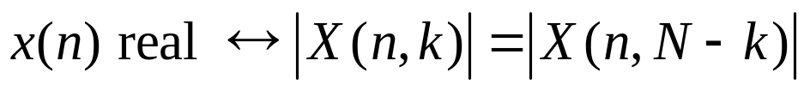
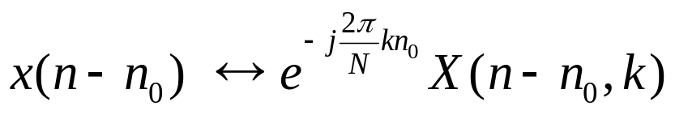
二 STFT性质
从FT角度：离散时间STFT
从FT角度：离散STFT

Slide 24

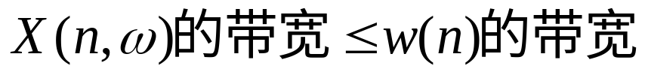
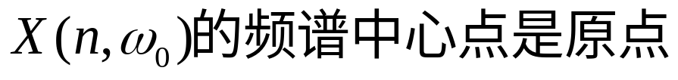

从Filtering角度：离散时间STFT
因此，可对 进一步下抽样

Slide 25
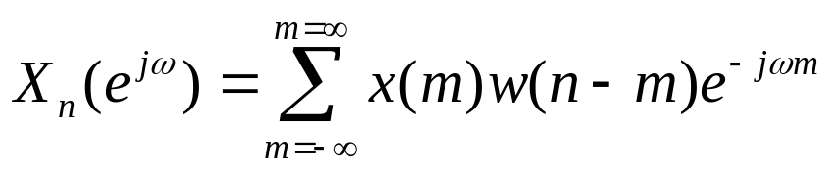


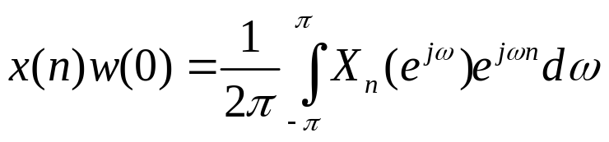


三 可逆性与反变换的存在性
1)离散时间STFT
所以，离散时间STFT的反变换总是存在的，但反变换的形式不是唯一的

Slide 26










2)离散STFT
反变换并不总是存在
反变换不存在的情况：
反变换存在的情况：

Slide 27
离散STFT的滤波器组实现
…….

Slide 28
4.3 离散短时傅立叶反变换

Slide 29



一 滤波器组求和法(FBS,Filter Bank Summation)
由离散时间STFT的反变换
离散STFT的反变换

Slide 30







的条件:

Slide 31

条件分析
(1)时域条件
若Nw<N,上式总成立;
若Nw>=N,只要w(rN)=0,r=…,-2-1,1,2,…
m
N-1
N
2N-1
w(m)
m
w(m)
Nw-1
2N-1
……
m
N
2N

Slide 32








(2)频域条件
…..

Slide 33








频域条件物理意义：
…….

Slide 34



二 OLA法(Overlap-Add Method)
同样的思路:
由离散时间STFT的反变换
离散STFT的反变换
证明

Slide 35








证明：
上式两边对n（对应的频率变量为 ）取FT：

Slide 36





IDFT
=1
条件:

Slide 37
条件分析:
1)从时域看
W(0)/L
L
2L
3L
4L
n
p=1
n

Slide 38



…….
∑
pL

Slide 39













条件分析:
2)从频域看
…..

